Slide 1
E-Book Market
누구나 쉽게 창작물을 공유 할 수 있는 서비스
웹&앱융합SW빅데이터솔루션 개발자양성과정 - 팀 프로젝트
팀장 : 김경민
팀원 : 이어진 김승현 서동민 손승재
시연 영상 :
프로젝트 산출물 :

Slide 2
INDEX
개발목적 및 요구사항
역할분담 및 일정
개발환경
Use-case Diagram
DB 구조
프로그램 구조
UI 및 기능
후기 및 Q&A

Slide 3
개발목적

Slide 4
개발목적
출판사를 거치지 않고도 누구나 쉽게
창작물(e-Book)을 공유 할 수 있도록 서비스를 제공하는 사이트

Slide 5
사용자 요구사항 (비회원 이용)

Slide 6
사용자 요구사항 (비회원 이용)
1.메인페이지
상단 :홈, 검색창
사이드 : 카테고리, 인 기순위, 신작, 마이페이지, 고객센터, 로그인
e-Book 조회 페이지
하단 : 회사소개, 이용약관, 개인정보취급방침
2.카테고리
전체, 단편소설, 시, 에세이
3.검색창
작품명 or 작가명으로 검색
검색결과에 대한 정렬(최신순) 기능

Slide 7
사용자 요구사항 (비회원 이용)
4.인기순위
평점순으로 정렬된 작품목록
5. 신작
최신 업로드 순으로 정렬된 작품목록
6. e-Book 조회
표지이미지, 제목, 작가, 평점, 가격
제목 or 표지이미지 클릭시 상세페이지로 이동
상세페이지 : 표지이미지, 책 설명(제목, 저자, 카테고리, 출간일, 등급, 파일크기, 전자책 유형), 가격, 다운로드횟수, 미리보기 이미지 1장, 목차, 저자소개, 구매하기 버튼
구매 버튼 누를 때, 비회원은 로그인 페이지로 이동
구매 버튼 누를 때, 회원이면 구매 페이지로 이동
판매자 회원은 구매버튼 비활성화

Slide 8
사용자 요구사항 (비회원 이용)
7.회원가입
(일반 회원가입)
이름 : 한글 10자 이내
아이디 : 영문/숫자 포함 8~20자, 중복확인 필수
비밀번호 :
영문/숫자 포함 8~20자
암호화(SHA-256, Bcrypt)
비밀번호 재확인 : 입력한 비밀번호와 일치해야함
이메일 : @포함 영문/숫자 10~50자 / 본인 인증 수단
컨텐츠 이용 약관
개인정보 이용 약관
환불 정책
약관 미동의시 회원가입 불가능

Slide 9
사용자 요구사항 (비회원 이용)
(판매자 회원가입)
(필수 입력사항)
이름 : 한글 10자 이내
아이디 : 영문/숫자 포함 8~20자, 중복확인 필수
비밀번호 :
영문/숫자 포함 8~20자
암호화(SHA-256, Bcrypt)
비밀번호 재확인 : 입력한 비밀번호와 일치해야함
이메일 : @포함 영문/숫자 10~50자 / 본인 인증 수단
판매 수수료 (수정불가)
판매자 약관
작품 등록 후, 판매가 이루어지면 탈퇴불가
콘텐츠 등록 약관
개인정보 이용 약관
정산 관련 약관
판매자 회원은 구매자 회원의 모든 권한이 없음을 고지
은행명(10자 이내)판
계좌번호(20자 이내)
휴대폰 번호
주소(보류)
카카오 주소 찾기 API 사용
상세주소 : (30자 이하)
(선택 입력사항)
자격증 세부사항 및 증빙자료
경력&수상이력 세부사항 및 증빙자료

Slide 10
사용자 요구사항 (비회원 이용)
8.마이페이지
로그인 페이지로 이동
9.로그인
로그인 할 회원 타입 선택 (구매자 / 판매자)
아이디 찾기
이름, 이메일로 아이디 검색
아이디를 팝업으로 알림
비밀번호 찾기
아이디, 이름, 이메일로 검색
이메일 주소로 비밀번호 재설정 메일 발송
10.회사소개
인사말

Slide 11
사용자 요구사항 (비회원 이용)
11.고객센터
사용가이드(구매)
공지사항
최신 등록일 기준 리스트
검색, 읽기만 가능
판매자와 구매자 공지사항 분리
자주 묻는 질문
문의 게시판
최신등록일 기준 리스트
읽기, 등록, 수정, 삭제 가능(답글 있으면 삭제 불가)
작성자와 관리자 외에는 답글 불가
문의 현황 : 회원이 등록한 문의 내역, 처리현황 확인
판매자 등록 가이드
창작물 등록 방법 표기
창작물 수정/삭제 표기
판매자 법률 Q&A
세금 법률
저작권 법률
수수료 법률
개인정보 보호 법률

Slide 12
사용자 요구사항 (일반회원 이용)

Slide 13
사용자 요구사항 (일반회원 이용)
(비회원 사용자에 추가되는 사항)
1.마이페이지
구매내역 : 구매한 상품 리스트
구매한 상품 다운로드
다운로드 시, 환불불가 안내
다운로드 시, 평점 기입 가능
상품 환불 신청 (환불 정책을 표시한뒤 의견 재차 확인)
구매로부터 일주일 이내이며, 다운로드 내역이 없는 경우에만 환불가능
환불내역 : 구매 취소한 상품 리스트
계정관리
비밀번호 확인 후, 이름, 계정, 비밀번호, 이메일 표기
비밀번호와 이메일 수정 가능
로그아웃

Slide 14
사용자 요구사항 (일반회원 이용)
2.구매 페이지
주문 내역 : 상품명+ 표지 이미지+ 주문 금액
이용약관 동의
서비스 동의
만 14세 이상
개인정보
기타등등
약관 미동의시 결제 불가능
결제하기 버튼
결제하기 버튼 클릭 시, 결제완료 페이지로 이동
3.결제완료 페이지
결제 내역 : 주문한 상품 + 주문 금액
작품 보기 : 마이페이지에 ‘구매내역’ 으로 이동

Slide 15
사용자 요구사항 (일반회원 이용)
4.고객센터
공지사항 : 일반회원 공지사항 리스트
자주 묻는 질문 : 자주 묻는 질문 리스트
문의 게시판 : 일반회원 문의 및 수정 가능
다른사람 문의 게시판 열람 불가

Slide 16
사용자 요구사항 (판매자회원 이용)

Slide 17
사용자 요구사항 (판매자회원 이용)
1. 마이페이지
창작물 등록
창작물 등록 하기 클릭 : 클릭시 등록폼 이동
제목 입력
카테고리 선택
관람 연령 선택
판매자 소개글 입력
창작물 소개글 입력
첨부파일 첨부
미리보기 이미지 첨부 (선택)
판매금액 입력
등록 후에는 수정, 삭제 불가 안내 및 재검토 권고
업로드한 작품은 관리자의 검토 후 승인하에 등록

Slide 18
사용자 요구사항 (판매자회원 이용)
창작물 등록내역
창작물 리스트
창작물 번호로 조회한 페이지에 최대 5개
환불 관리
환불 리스트
환불 사유 및 내역 확인 후, 대기를 완료로 변경
환불 규정에 맞지 않을 경우, 환불거절
환불 신청에 대해 24시간 동안 응답이 없을 경우, 자동으로 환불승인완료 처리 진행
환불거절 시, 해당 건은 관리자의 환불관리로 이관됨
판매내역
총 판매 수량, 금액
작품 별 판매 수량, 금액
판매통계
수익 = 판매금액 - 판매수수료
판매 수수료 = (a)서비스 이용료 + (b)결제 수수료 및 결제망 이용료 + (a)+(b)에 대한 부가세

Slide 19
사용자 요구사항 (판매자회원 이용)
계정관리
비밀번호 확인 후 계정 정보 표시 및 수정
닉네임(가입 후 1회 가능) : (20자 이하)
프로필 이미지 설정 : (10MB)
이메일 : (50자 이하)
주소 : 카카오 주소 찾기 API 사용
휴대폰 번호
예금주 성명 : (10자 이하)(변경 가능)
정산은행 : (20자 이하)(변경 가능)
계좌번호 : (30자 이하)(변경 가능)
수정불가 항목 : 주민번호, 계정(ID), 판매자 등급]

Slide 20
사용자 요구사항 (판매자회원 이용)
2.고객센터
공지사항 : 판매자회원 공지사항 리스트
자주묻는 질문 : 자주묻는 질문 리스트
문의 게시판 : 판매자회원 문의 및 수정 가능
다른 사람 문의게시판 열람 불가

Slide 21
관리자 요구사항

Slide 22
관리자 요구사항
1. 관리자 계정
초기 아이디, 비밀번호 제공
최고관리자(다운로드권한 및 삭제 권한 부여)
ID : super
PW : ebkmk#
일반 관리자
ID : admin
PW : ebook#

Slide 23
관리자 요구사항
2. 창작물 관리
창작물 목록 : 번호, 판매자, 카테고리, 제목, 등록일자 별
검색
카테고리 / 등록일자 기준 정렬
페이지 네비게이션
삭제한 게시물 리스트도 추가
창작물 권한 : 회원번호, 아이디, 성명, 전화번호, 희망가격, 파일 등록일자, 창작물 설명, 미리보기 사진, 비고 내용 검토 후 결정
창작물 등록 승인
등록 대기 회원
등록 완료
등록 취소
창작물 삭제 승인
삭제 대기 회원
삭제 완료
삭제 취소
기한(3일)내 남은 승인일에 따라 강조표시
페이지 네비게이션
카테고리 변경 : 추가, 수정, 삭제, 등록
기본 카테고리 : 전체,단편 소설, 시, 에세이

Slide 24
관리자 요구사항
3. 환불 관리
환불 목록
모든 환불 요청 건에 대한 내역 및 처리상태 표시
판매자가 환불거절 처리를 한 건에 대해 관리자가 검토 후, 환불승인 및 거절 확정
판매자 환불거절 건에 대해 관리자가 환불승인을 결정한 경우, 판매자에게 환불사유 안내와 내역을 이메일로 알림

Slide 25
관리자 요구사항
4. 관리통계표(담당자가 최종 확정 예정)
매출현황 통계(환불통계 포함)
당월 매출통계
카테고리별 매출통계
게시물별 매출, 환불 통계 (best 100)
당월 게시물별 매출, 환불 통계 (best 100)
년간 월별 매출통계
거래 내역 리스트
검색 기능 추가(전체, 카테고리, 판매자,게시물 제목)

Slide 26
관리자 요구사항
5. 회원 관리
판매자, 일반 회원 리스트 출력
판매자 : 이름, 아이디, 닉네임, 전화번호, 최초 가입일, 누적게시물, 누적판매금액, 등급
일반 : 이름, 아이디, 최초 가입일, 누적구매금액
6. 게시판 관리
판매자, 일반 회원 공지사항
등록, 수정, 삭제
등록일 기준 정렬, 검색, 페이지 네비게이션
문의 게시판
답글 등록, 수정 삭제* 6-1
문의 처리상태 출력
각 게시글에 댓글의 형태로 답변 기능 제공
등록일 기준 정렬, 검색, 페이지 네비게이션
판매자 가이드 안내문
안내문 등록, 수정, 삭제

Slide 27
역할분담 및 일정

Slide 28
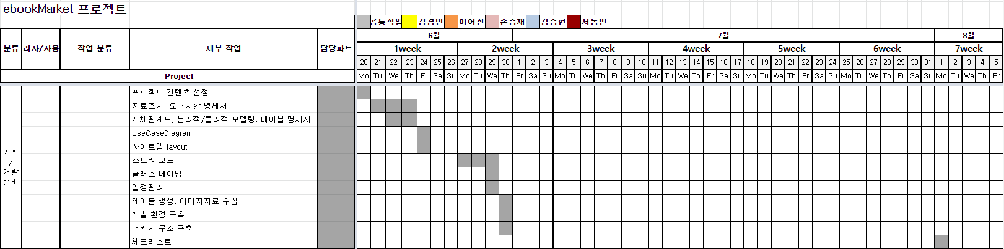
공통일정

Slide 29
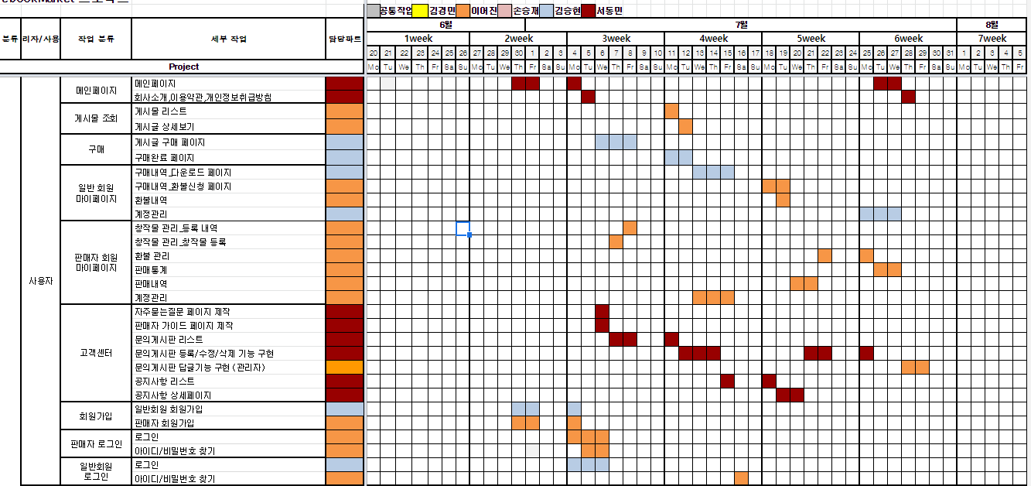
일반회원 및 판매자회원

Slide 30
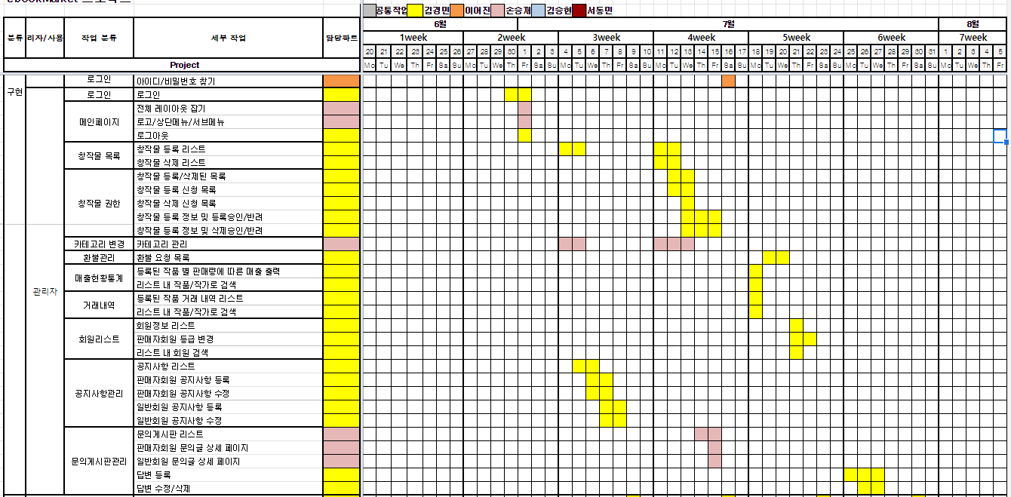
관리자

Slide 31
개발환경

Slide 32
개발환경
개발 OS : Windows 10 home
DB 서버 : Oracle Database 18c Express Edition
JDK 버전 : jdk-17.0.2
WAS : apache-tomcat-9.0.64
Spring Boot Version : 2.7.0
웹 표준 준수 : HTML5, CSS3
개발 언어 : JAVA, HTML5, CSS3, JQuery, JSP, JavaScript, XML, Ajax
데이터베이스 모델링 툴 : ERWin 7.3.0.1666, StarUML
문서화 : Google Docs(Doc, Spreadsheet, Presentation)
형상관리 : Google Drive
플러그인 : Bootstrap-3.3.2
개발Tool : Spring Tool Suite 4 Version: 4.14.1.RELEASE SQL Developer 21.4.3.063.0100

Slide 33
Use-case

Slide 34
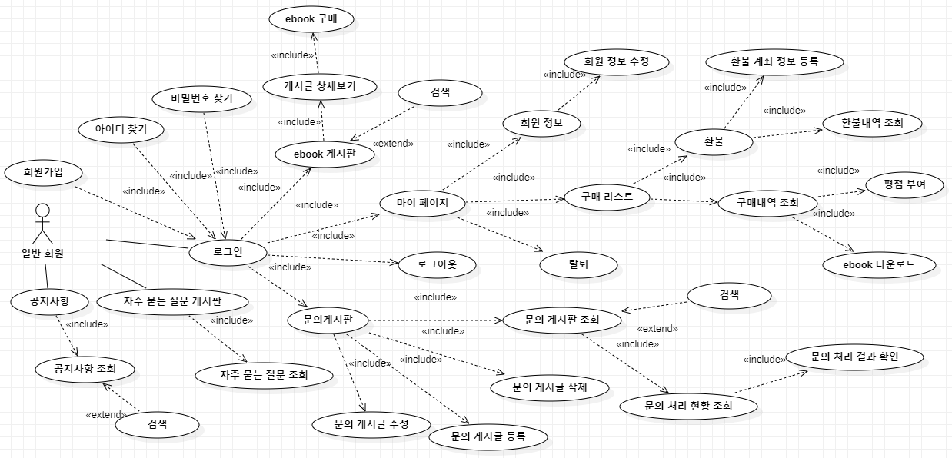
일반회원 Use-case Diagram

Slide 35
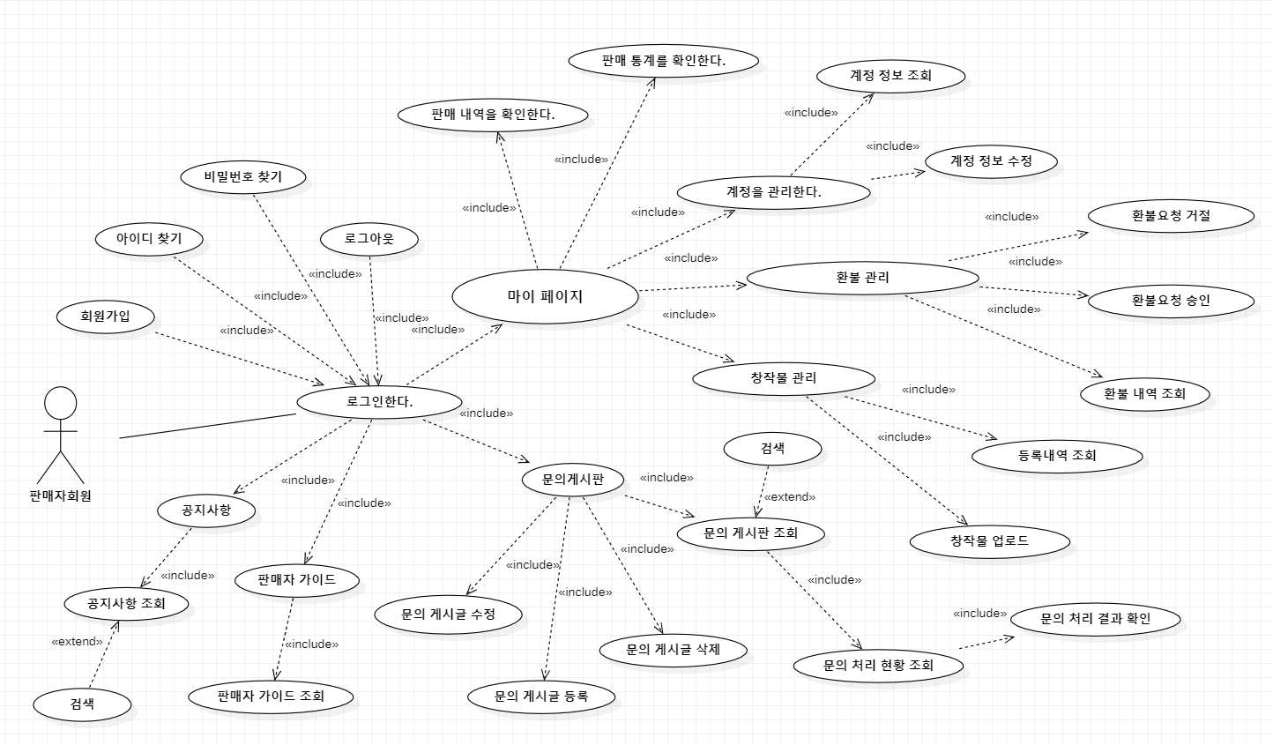
판매자회원 Use-case Diagram

Slide 36
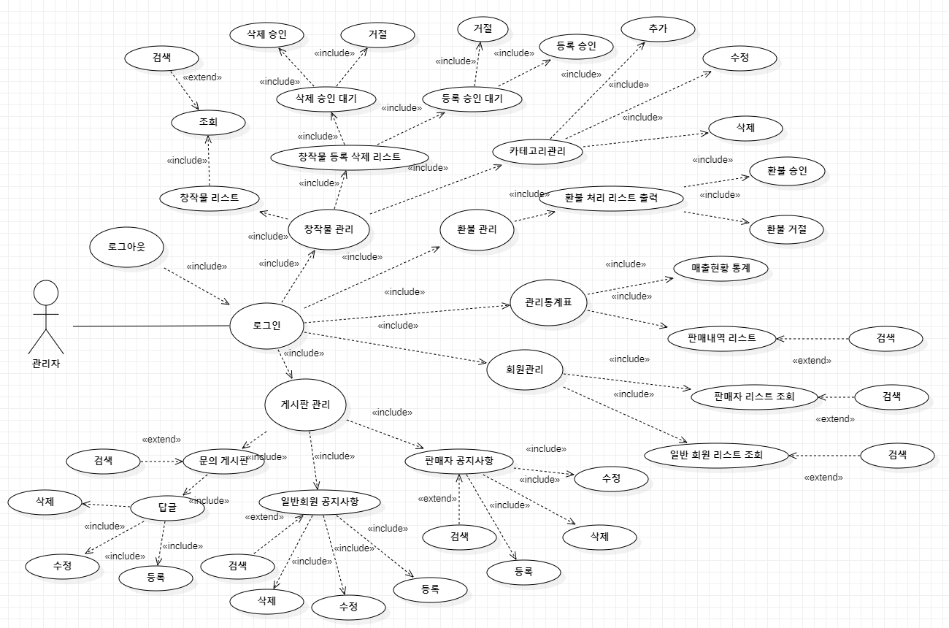
관리자 Use-case Diagram

Slide 37
DB 구조

Slide 38
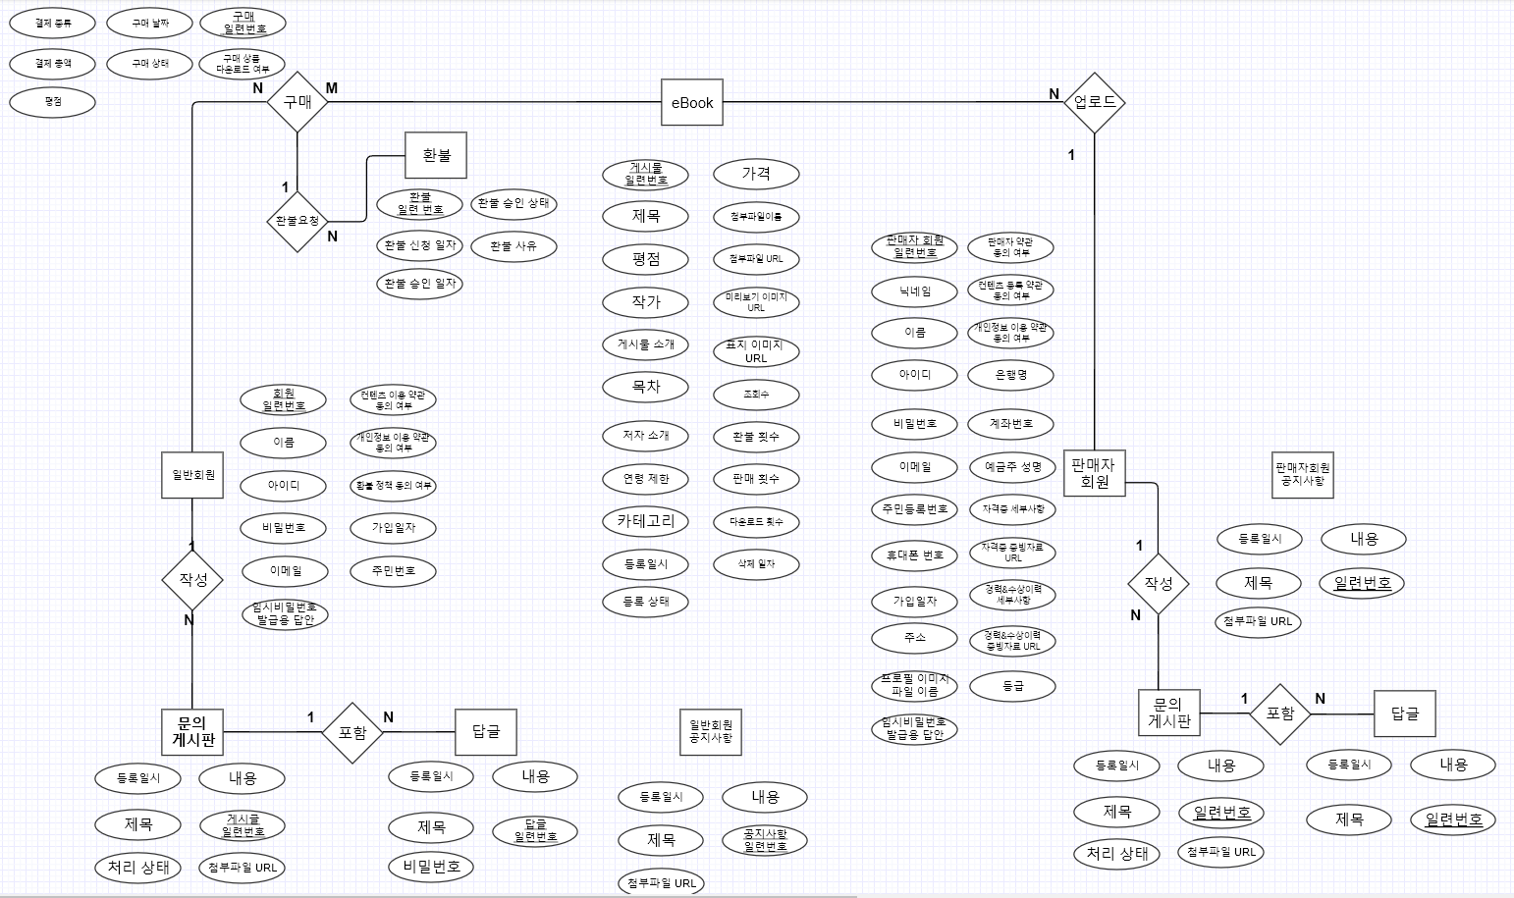
개체관계도

Slide 39
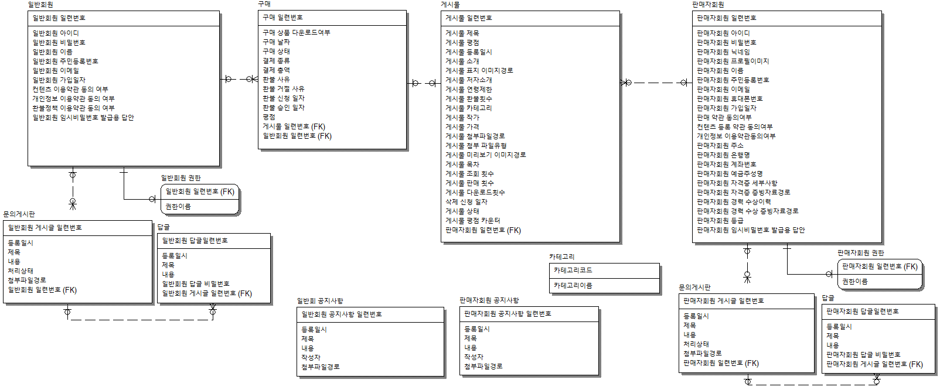
논리적모델링

Slide 40
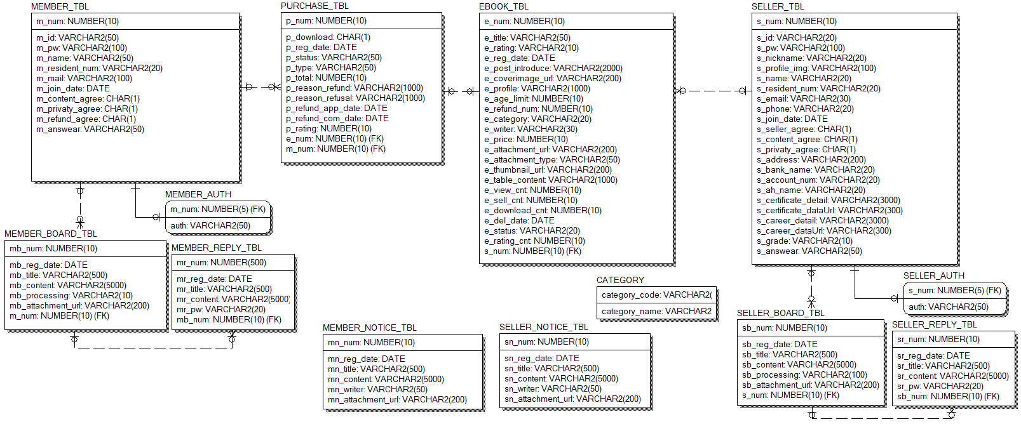
물리적모델링

Slide 41
프로그램 구조

Slide 42
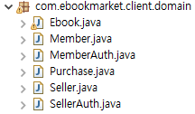
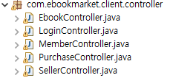
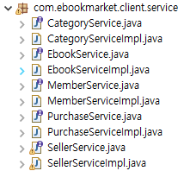
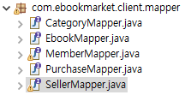
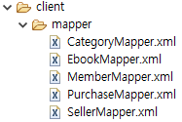
사용자 SPRING MVC 구조
Model
Controller
Service
Mapper
xml

Slide 43
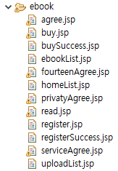
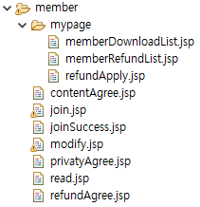
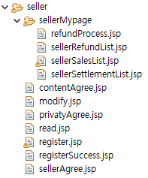
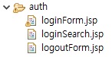
사용자 SPRING MVC 구조
View

Slide 44
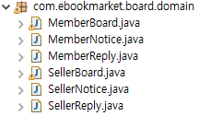
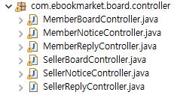
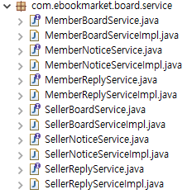
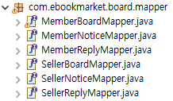
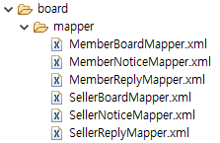
사용자 문의게시판, 공지사항 SPRING MVC 구조
Model
Controller
Service
Mapper
xml

Slide 45
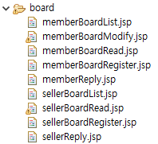
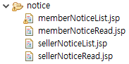
사용자 문의게시판, 공지사항 SPRING MVC 구조
View

Slide 46
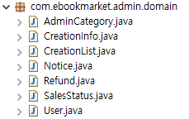
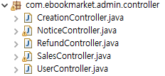
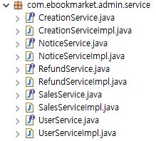
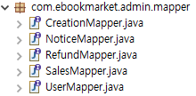
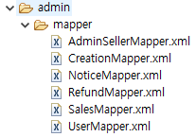
관리자 SPRING MVC 구조
Model
Controller
Service
Mapper
xml

Slide 47
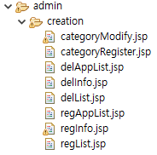
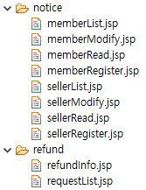
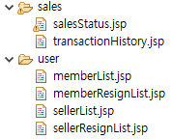
관리자 SPRING MVC 구조
View

Slide 48
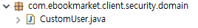
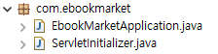
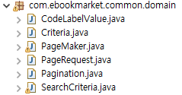
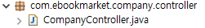
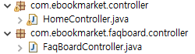
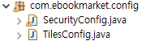
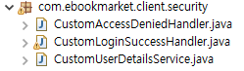
공용 SPRING MVC 구조
Model
Controller
config
Service

Slide 49
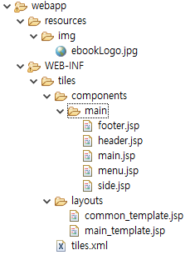
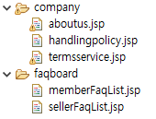
공용 SPRING MVC 구조
View

Slide 50
UI 및 기능

Slide 51
사용자 메인 페이지

Slide 52
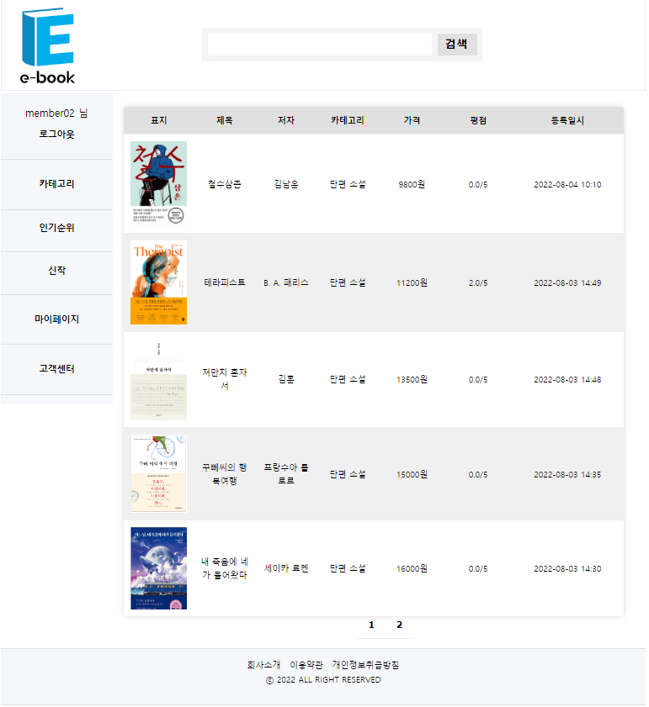
사용자 메인페이지
3
1. 로고 클릭시 메인 페이지 이동
2. 사이드 메뉴 커서이동시 세부 메뉴 드롭다운
3. 상단바 검색시 전체 도서검색기능
4. 도서 리스트에서 제목 클릭시 상세보기 페이지로 이동
5. footer 메뉴 클릭시 상세페이지로 이동
1
2
4
5

Slide 53
사용자 사이드 메뉴

Slide 54
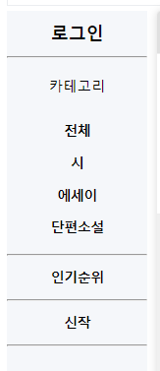
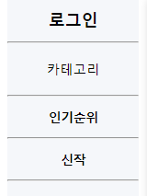
사용자 공통 사이드 메뉴
1.로그인 버튼 클릭시 로그인 폼으로 이동
2. 카테고리 커서 이동시 드롭다운 방식 출력
3.카테고리별 버튼 클릭시 해당 카테고리 목록 조회
4.인기순위 클릭시 조회수 기준 도서 목록 조회
5. 신작 버튼 클릭시 등록일자 기준 도서 목록 조회
1
2
3
4
5

Slide 55
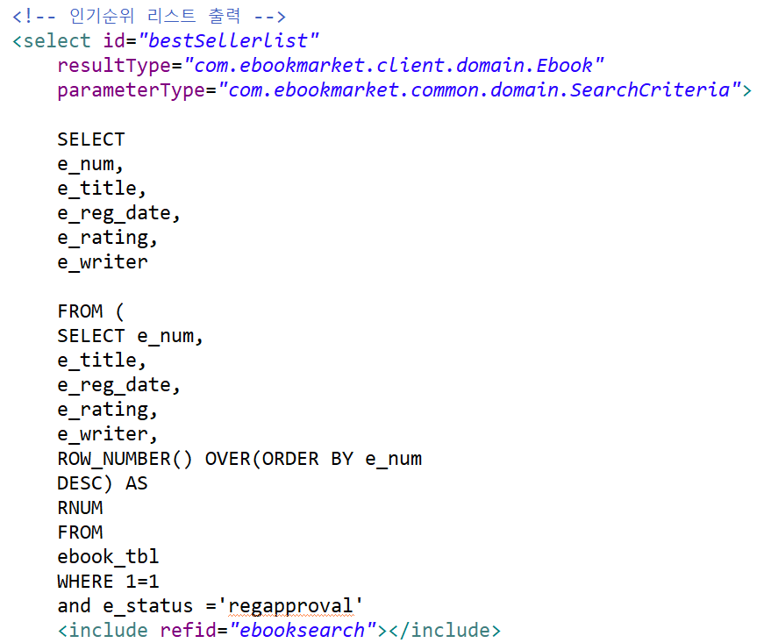
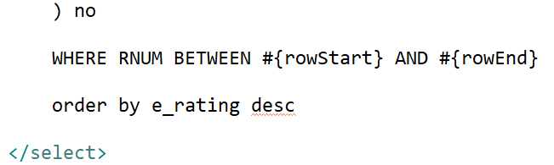
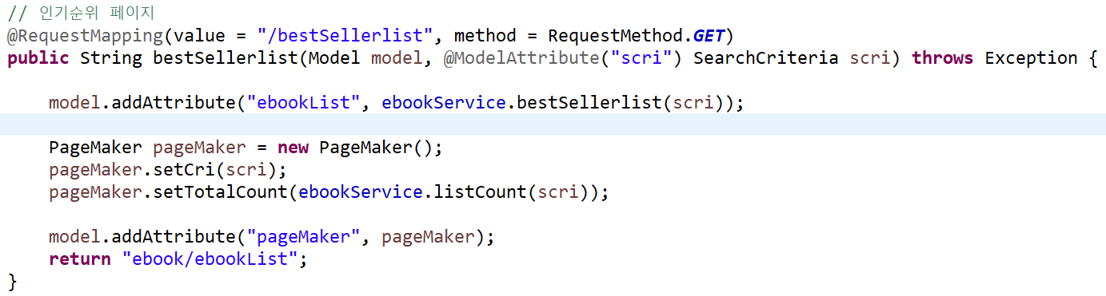
사용자 공통 사이드 메뉴-인기순위
(평점기준 정렬)
(등록승인)

Slide 56
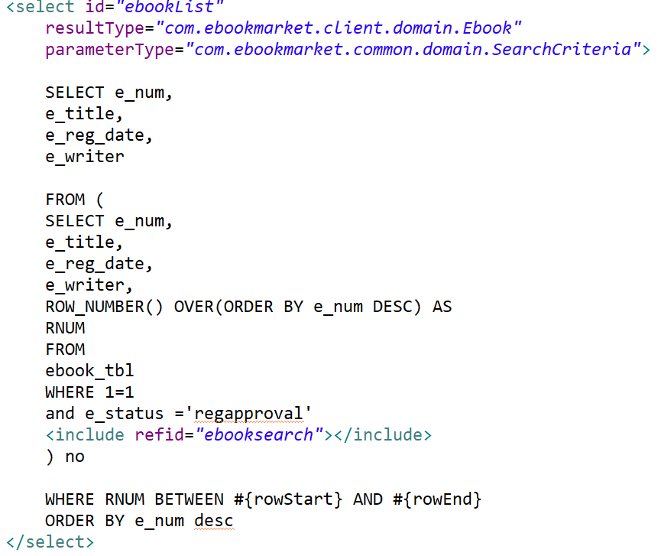
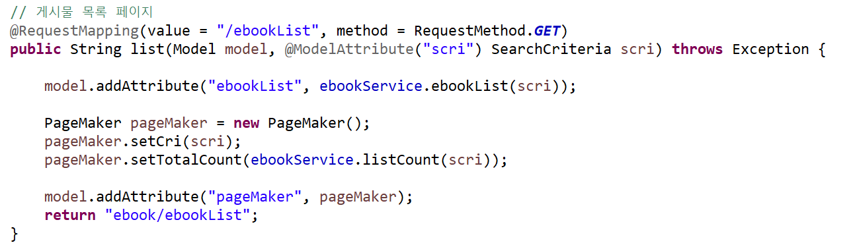
사용자 공통 사이드 메뉴-신작
(등록승인)
(시퀀스 기준 정렬)

Slide 57


사용자 공통 사이드 메뉴-카테고리-시
(등록승인 목록중 카테코리 분류: ‘시’)

Slide 58


사용자 공통 사이드 메뉴-카테고리-에세이
(등록승인 목록중 카테코리 분류: ‘에세이’)

Slide 59


사용자 공통 사이드 메뉴-카테고리-단편소설
(등록승인 목록중 카테코리 분류: ‘단편소설’)

Slide 60



일반회원 사이드 메뉴
1.로그인된 아이디 출력
2. 마이페이지, 고객센터 커서 이동시 드롭다운 방식 출력
3. 드롭다운 메뉴 클릭시 해당 페이지로 이동
4.로그아웃 버튼 클릭시 로그아웃 폼으로 이동
1
4
2
3
2
3

Slide 61



판매자 회원 사이드 메뉴
1.로그인된 아이디 출력
2. 마이페이지, 고객센터 커서 이동시 드롭다운 방식 출력
3. 드롭다운 메뉴 클릭시 해당 페이지로 이동
4.로그아웃 버튼 클릭시 로그아웃 폼으로 이동
1
4
2
2
3
3

Slide 62
사용자 페이지 하단 메뉴

Slide 63

사용자 페이지 하단 메뉴
1
2
3
1.회사 소개 클릭 시 ‘회사소개 페이지’로 이동합니다.
2.이용약관 클릭시 ‘이용약관 페이지’로 이동합니다.
3. 개인정보취급방침 클릭시 ‘개인정보취급방침 페이지’ 로 이동합니다.

Slide 64

사용자 페이지 하단 메뉴 - 회사소개

Slide 65

사용자 페이지 하단 메뉴 - 이용약관

Slide 66

사용자 페이지 하단 메뉴 - 개인정보보호방침

Slide 67
일반회원 마이페이지

Slide 68




일반회원 마이페이지 - 구매 상품 리스트
1.상품이 구매리스트로 이동시 다운로드가 가능
2.구매후 다운로드시 구매상태 변경 후 평점 입력가능
3.구매한 파일을 다운로드 받기전에 환불신청 가능 클릭시 환불신청 페이지로 이동
4.구매후 다운로드시 구매상태 변경 후 환불불가 출력
5.제목,구매일련 번호로 검색
5
1
2
3
4

Slide 69


일반회원 마이페이지 - 구매 상품 리스트 구조
파라미터값을 int로 변환
각 구매내역에 부여 평점 저장
다운로드 횟수 누적
ebook_tbl의 평점, 부여횟수 누적
구매상태 변경(다운로드 완료)
구매상태 변경 (평점 부여 완료)

Slide 70




일반회원 마이페이지 - 환불 신청 페이지
1.환불 사유를 입력후 신청버튼 클릭시 환불 신청 다운로드,평점 부여 상태에서 경로 접속시 신청기능 비활성화
2.환불 신청시 환불 내역 페이지로 이동 환불처리중으로 출력
3.환불 신청후 판매자 마이페이지에서 환불처리 가능, 판매자 환불 거절 또는 미처리시 관리자 페이지에서 환불처리 가능
1
2
(판매자)
3
(관리자)

Slide 71



일반회원 마이페이지 - 계정 관리 페이지
1.수정 버튼 클릭시 수정 폼으로 이동 .
2.입력되지 않은 값은 수정시 기존 값 유지
2
1

Slide 72
일반회원 고객센터

Slide 73


사용자 고객센터 - 공지사항
1.제목 클릭시 공지사항 상세보기 페이지로 이동합니다.
1

Slide 74

사용자 고객센터 - 공지사항 상세보기
1.공지사항 번호 조회로 상세 보기 페이지 이동합니다.
2.공지사항 제목
3.공지사항 내용
4.공지사항 첨부파일 미리보기
5.공지사항 최초 등록 일자
1
5
2
3
4

Slide 75



사용자 고객센터 - 자주묻는 질문
1
1.마우스로 배너 클릭시 상세 정보 드롭다운 됩니다.
2.css로 아코디언과 판넬 설정합니다.
3.스크립트에서 아코디언의 숫자만큼 for문을 실행합니다.
2
3
1.마우스로 배너 클릭시 상세 정보 드롭다운 됩니다.

Slide 76




사용자 고객센터 - 문의 게시판
1.등록하기 에서 작성한 작성자 명 표기
2.제목 클릭시 문의게시판 상세 보기로 이동
3.글쓰기 버튼 클릭시 회원권한만 작성 가능한 글쓰기 페이지로 이동
1
2
3

Slide 77






사용자 고객센터 - 문의 게시판 상세보기
3
1.수정하기 버튼 클릭시 처리 구조
2.삭제 버튼 클릭시 처리 구조
3. 자신이 작성한 게시글 들어와서 수정하는 폼
1
2

Slide 78



사용자 고객센터 - 문의 게시판 답글
1
1.비밀번호 확인을 받은뒤 수정가능
2.비밀번호 확인을 받은뒤 삭제 가능
3. 비밀번호를 입력하면 댓글 수정,작성이 가능
3
2

Slide 79

사용자 고객센터 - 문의 게시판 등록
1.작성자(본인 아이디 입력), 제목, 문의 내역, 파일 문의게시판 첨부파일을 업로드하여 문의 게시판을 등록한다.
2.’등록하기’ 버튼을 클릭 하여 문의게시판 등록을 할수 있다.
3. ‘리스트’ 버튼을 클릭 후 ‘문의게시판’ 페이지로 이동합니다.
1
2
3

Slide 80
판매자 마이페이지

Slide 81


판매자 마이페이지 - 창작물 등록
Description
1 | 창작물 정보 입력
2 | 등록 신청후 등록상태 변경 관리자 등록승인후 일반회원 게시물 목록에 추가
1
7
2

Slide 82

판매자 마이페이지 - 창작물 등록내역
Description
1 | 등록신청후 관리자 등록승인시 등록상태 변경
2 | 제목 클릭시 상세보기 페이지로 이동.
3 | 삭제신청시 등록상태 변경후 일반회원 페이지에서 제외
4 | 검색 카테고리 제목, 저자, 책번호, 제목+저자
5 | 상단 검색바와 별개로 등록내역에서 검색
4
5
1
2
3

Slide 83

판매자 마이페이지 - 판매내역
Description
1 | 일반회원이 창작물 구매시 창작물을 등록한 판매자 내역에 출력
2 | 구매자 환불신청시 비고란에 환불접수 출력
1
2

Slide 84

판매자 마이페이지 - 판매통계
Description
1 | 판매된 모든 창작물 합계 리스트
2 | 정산예정금액 = (총 판매금액- 총 환불금액) * 0.85원
1
2

Slide 85


판매자 마이페이지 - 환불관리
Description
1 | 각 판매자가 등록한 창작물의 환불 내역 목록
2 | 판매자 환불 거절시 처리상태 환불 거절(심의중) 판매자 환불 승인시 처리상태 환불 승인(환불완료) 판매자 환불 미처리시 환불처리 클릭 후 환불처리 페이지로 이동
3 | 거절사유 입력후 환불 거절후 관리자 페이지에서 환불처리 환불승인시 일반회원 환불내역에서 환불 완료 출력
1
2
3

Slide 86


판매자 마이페이지 - 계정관리
Description
1 | 수정버튼 클릭시 계정정보 수정 페이지로 이동
계정 정보 읽어오기
1

Slide 87


판매자 마이페이지 - 계정관리-계정정보 수정
Description
1 | 중복검사를 통해 일치시 메시지 출력
2 | 카카오 주소 API 사용
3 | 입력된 값 없이 수정 요청시 기존 정보 유지
1
3
2
중복검사
3

Slide 88
판매자 고객센터

Slide 89

판매자 사이드바-고객센터
Description
1 | 고객센터 클릭시 드롭다운 구현
2 | 공지사항 클릭시 판매자 공지사항 페이지로 이동합니다
3 | 자주묻는 질문 클릭시 판매자 자주묻는 질문 페이지로 이동합니다
4 | 문의게시판 클릭시 판매자 문의게시판 페이지로 이동합니다
1
2
3
4

Slide 90
판매자 공지사항

Slide 91


판매자 고객센터-공지사항
Description
1 | 공지사항 제목 클릭시 상세보기 페이지로 이동합니다
1
게시물 상세보기

Slide 92

판매자 고객센터-공지사항
Description
1 | 관리자가 등록한 판매자 공지사항 상세내용 입니다. 읽기전용입니다.
2 | 판매자 공지사항 리스트로 돌아갑니다
1
2

Slide 93
판매자 자주묻는 질문

Slide 94


판매자 고객센터-자주묻는 질문
Description
1 | 제목 클릭시 드롭다운 구현 내용을 보여줍니다.
1
드롭다운 구현

Slide 95
판매자 문의게시판

Slide 96

판매자 고객센터 - 문의 게시판
Description
1 | 자신이 등록만 문의게시물일 경우 상세보기 페이지로 이동합니다. 미일치시 오류메시지 출력
2 | 문의등록 페이지로 이동합니다
1
2

Slide 97

판매자 고객센터 - 문의 게시판 상세보기
Description
1 | 문의 게시판 상세보기 페이지 입니다. 게시물에 대한 정보를 (작성자, 작성일, 게시물 이일련번호, 게시물제목, 게시물내용, 첨부파일)출력합니다.
2 | 문의 게시판 수정 페이지로 이동합니다.
3 | 문의게시판 페이지로 이동합니다.
1
2
3

Slide 98

판매자 고객센터 - 문의 게시판 수정
Description
1 | 문의 게시판 수정 페이지 입니다. 게시물에 대한 정보(작성자, 작성일, 게시물 이일련번호, 게시물제목, 게시물내용, 첨부파일)를 수정합니다.
2 | 첨부파일을 업로드 할 수 있습니다.
3 | 수정하기 버튼을 클릭시 정보를 수정합니다.
4 | 삭제하기 버튼을 클릭 시 게시물이 삭제가 됩니다.
5 | 목록으로 버튼을 클릭 시 문의게시판 페이지로 이동합니다.
1
2
3
4
5

Slide 99


판매자 고객센터 - 문의 게시판 답글
Description
1 | 비밀번호 확인을 받은뒤 수정가능
2 | 비밀번호 확인을 받은뒤 삭제 가능
3 | 비밀번호를 입력하면 댓글 수정,작성이 가능
1
3
2

Slide 100


판매자 고객센터 - 문의 게시판 등록
Description
1 | 문의등록을하는 판매자의 아이디를 입력합니다.
2 | 등록하기 클릭시 판매자문의게시판 리스트에 추가됩니다.
3 | 판매자문의 게시판 리스트로 돌아갑니다.
1
문의 등록 처리
2
3

Slide 101
로그인 페이지

Slide 102


로그인 페이지
Description
1 | 아이디와 비밀번호는 필수로 입력입니다.
2 | 로그인 유지 클릭 후 로그인 시 회원 정보 유지합니다. 아이디 / 비밀번호 찾기 클릭 시 ‘아이디 / 비밀번호 찾기 페이지’ 이동합니다.
3 | 일반 회원 가입, 판매자 회원가입 클릭 시 각 ‘회원가입 페이지’ 이동합니다.
1
아이디 / 비밀번호
2
로그인 유지 , 아이디 / 비밀번호 찾기
3
일반 회원가입 , 판매자 회원가입

Slide 103






로그인 페이지 - 아이디 찾기
1
아이디 찾기 / 소스 코드
Description
1 | 조회 버튼을 클릭시 이메일 주소를 입력 시 조회된 이메일로 가입한 아이디를 조회합니다.
1

Slide 104




로그인 페이지 - 비밀번호 찾기
Description
2 | 아이디와 이메일 입력 후 조회 버튼을 클릭 시 알람 메세지를 출력합니다. 회원 가입 시 ‘질문’란에 기입했던 정보 입력시 임시 비밀번호 제공합니다.
2
비밀번호 찾기 / 소스 코드
2

Slide 105
회원가입 페이지

Slide 106




일반 회원가입 페이지
Description
1 | 1. 회원가입 입력 시 필수로 입력해야 할 값들이 공란일 경우 알림 메세지를 출력합니다. 이용약관에 모두 동의해야 회원가입이 진행이 됩니다.
1

Slide 107

일반 회원가입 페이지
Description
2 | 회원가입 입력 시 이용약관에 모두 동의해야 회원가입이 진행이 됩니다.
2

Slide 108





판매자 회원가입 페이지
Description
1 | 회원가입 입력 시 필수로 입력해야 할 값들이 공란일 경우 알림 메세지를 출력합니다.
1

Slide 109

판매자 회원가입 페이지
Description
2 | 회원가입 입력 시 자격증 세부사항은 선택사항입니다. 이용약관에 모두 동의해야 회원가입이 진행이 됩니다.
2

Slide 110
상세보기 페이지

Slide 111

상세보기 페이지-구매
Description
1 | 선택한 상품의 상세정보 페이지입니다
2 | 일반회원 구매버튼 클릭시 구매페이지로 이동합니다
2-1 | 비회원 구매버튼 클릭시 오류메시지 출력후 로그인 페이지로 이동합니다
2-2 | 판매자회원은 구매버튼 비활성화 상태입니다.
1
2

Slide 112
구매 페이지

Slide 113


구매페이지-구매
Description
1 | 선택한 상품 구매페이지
상품 정보
1

Slide 114



구매페이지-구매
Description
1 | 미동의시 구매버튼은 활성화하지 않습니다 (모두 동의시 구매 버튼 활성화)
1-1 | 전체선택 클릭시 모든 동의버튼이 체크됩니다.
2 | 구매완료페이지로 이동됩니다.
3 | 메인페이지로 이동됩니다.
구매처리
1
2
3

Slide 115
관리자 로그인 페이지

Slide 116

관리자 로그인 페이지
UI 및 기능 - 관리자
통합 로그인 화면 구성
초기 아이디, 비밀번호 제공
최고관리자
(창작물 다운로드 및 삭제 권한 부여)
ID : super
PW : ebkmk#
일반 관리자
ID : admin
PW : ebook#

Slide 117
관리자 페이지 레이아웃

Slide 118

관리자 페이지 레이아웃
UI 및 기능 - 관리자
1
5
1. 로고 이미지 클릭 시, 메인페이지로 이동
2. 로그아웃 클릭 시, 로그아웃 처리 되고 메인페이지로 이동
3. 사이드메뉴 마우스 오버 시, 서브 메뉴가 드롭다운 형식으로 나타남
4. 서브메뉴 클릭 시, 각 페이지로 이동
5. 메인검색창 창작물 제목 or 저자 입력 후, 검색 시 결과 출력
6. 별도의 메인페이지 없이 ‘등록된 창작물 목록’을 메인페이지로 함
6
2
3
4
Notes:
5

Slide 119
창작물 관리 페이지

Slide 120


창작물 관리 페이지 - 등록된 창작물
UI 및 기능 - 관리자
1. 등록된 창작물 중 검색조건 (제목, 판매자회원 아이디, 제목+판매자회원 아이디) 에 맞는 창작물 조회한다. 검색조건을 선택하지 않고 검색할 경우, 등록된 창작물 전체 목록을 조회한다.
2. 판매자회원이 창작물 등록신청 → 관리자에 의해 신청 건 승인 → 등록승인 처리된 창작물 목록 출력.
3. 페이징 처리
1
2
3

Slide 121

창작물 관리 페이지 - 삭제된 창작물
UI 및 기능 - 관리자
1. 삭제된 창작물 중 검색조건 (제목, 판매자회원 아이디, 제목+판매자회원 아이디) 에 맞는 창작물 조회한다. 검색조건을 선택하지 않고 검색할 경우, 삭제된 창작물 전체 목록을 조회한다.
2. 판매자회원이 등록된 창작물 삭제신청 → 관리자에 의해 삭제승인 → 삭제처리되어 더 이상 ‘창작물 목록’에 출력되지 않고, 삭제된 창작물 목록에 출력된다.
3. 페이징 처리
1
2
3

Slide 122





창작물 관리 페이지 - 등록/삭제된 창작물 목록 조회 소스
UI 및 기능 - 관리자
1
1. 등록된 창작물→/regList 삭제된 창작물→/delList 각 매핑명 호출에 따른 목록을 조회하는 메서드 호출
2. 판매자회원 테이블(seller_tbl)과 창작물 테이블(ebook_tbl)을 조인하여 각 목록 조건 (e_status→regapproval : 등록승인 →delapproval : 삭제승인) 에 따른 목록을 조회하는 쿼리문
3. 조회된 목록 중에서 검색창에 입력한 키워드 값을 쿼리문 조건에 추가하여 검색결과로 나타나게 한다.
2
3

Slide 123




창작물 관리 페이지 - 창작물 등록 신청 목록
UI 및 기능 - 관리자
1. 등록신청 창작물 중 검색조건 (제목, 판매자회원 아이디, 제목+판매자회원 아이디) 에 맞는 창작물 조회한다. 검색조건을 선택하지 않고 검색할 경우, 등록신청 창작물 전체 목록을 조회한다.
2. 판매자회원이 창작물 등록신청한 창작물 목록을 출력한다.
3. 등록신청 목록의 ‘제목’을 클릭하면, 창작물 등록 정보 메서드(/regInfo)가 호출되어 창작물 등록 승인/거절 페이지로 이동된다.
4. 페이징 처리
1
3
2
4

Slide 124




창작물 관리 페이지 - 창작물 등록 승인 / 거절
UI 및 기능 - 관리자
1. 등록신청 창작물 상세보기 페이지 등록신청한 판매자회원과 등록한 창작물의 정보를 출력한다.
2. 판매자회원이 등록한 창작물 첨부파일을 다운로드하여 검토한다. (등록신청 창작물을 다운로드하여 검토 할 수 있는 권한은 최고관리자에게만 부여함)
3. 창작물의 등록승인 → 등록된 창작물 목록에서 조회 가능 창작물의 등록거절 → 판매자회원의 창작물 등록내역에서 ‘등록거절’된 창작물을 확인 할 수 있다.
1
2
3

Slide 125




창작물 관리 페이지 - 창작물 삭제 신청 목록
UI 및 기능 - 관리자
1. 삭제신청 창작물 중 검색조건 (제목, 판매자회원 아이디, 제목+판매자회원 아이디) 에 맞는 창작물 조회한다. 검색조건을 선택하지 않고 검색할 경우, 삭제신청 창작물 전체 목록을 조회한다.
2. 판매자회원이 이미 등록된 창작물 중 삭제신청한 창작물 목록을 출력한다.
3. 삭제신청 목록의 ‘제목’을 클릭하면, 창작물 등록 정보 메서드(/delInfo)가 호출되어 창작물 삭제 승인/거절 페이지로 이동된다.
4. 페이징 처리
1
3
2
4

Slide 126



창작물 관리 페이지 - 창작물 삭제 승인 / 거절
UI 및 기능 - 관리자
1. 삭제신청 창작물 상세보기 페이지 삭제신청한 판매자의 정보와 삭제하고자하는 창작물의 정보를 출력한다.
2. 판매자회원이 등록했던 창작물 첨부파일을 다운로드하여 삭제여부를 검토한다.
3. 창작물의 삭제를 승인 및 거절 승인 → 삭제된 창작물 목록으로 이동 거절 → 판매자회원의 창작물 등록내역에서 삭제거절된 창작물은 등록된 창작물 목록으로 다시 복원된다.
1
2
3

Slide 127









창작물 관리 페이지 - 카테고리 변경
UI 및 기능 - 관리자
1. 창작물 등록에 필요한 카테고리 목록을 출력한다.
2. 카테고리 등록을 누를 경우, 카테고리 그룹코드와 카테고리명을 입력하는 창이 출력된다.
3. 등록하려는 카테고리 그룹코드와 카테고리명을 입력 후, 저장버튼을 누르면 카테고리 목록에 추가된다.
4. 카테고리 수정목록에 있는 카테고리를 선택하면 카테고리 수정 페이지로 이동한다.
5. 변경하고자 하는 카테고리 그룹코드와 카테고리명을 입력한 후, 수정 버튼을 누르면 카테고리 수정, 삭제 버튼을 누르면 카테고리 삭제, 목록 버튼을 누르면 카테고리 목록 페이지로 이동한다.
1
2
3
4
5

Slide 128
환불 관리 페이지

Slide 129





환불 관리 페이지 - 환불 요청 목록
UI 및 기능 - 관리자
1. 환불 요청 중 검색조건 (제목, 구매일련번호, 일반회원 아아디, 제목+일반회원아이디) 에 맞는 환불 요청을 조회한다. 검색조건을 선택하지 않고 검색할 경우, 환불 요청 전체 목록을 조회한다.
2. 일반회원이 환불 요청 한 목록과 판매자회원이 해당 환불 요청을 거절한 목록을 조회한다.
3. 환불 요청한 창작물 제목을 클릭하면, 환불 요청 정보 메서드 (/refundInfo)가 호출되어 환불 승인/거절 페이지로 이동한다.
4. 페이징 처리
1
2
3
4

Slide 130





환불 관리 페이지 - 환불 승인/거절
UI 및 기능 - 관리자
1. 환불 신청한 창작물에 대한 정보와 판매한 회원 정보를 출력
2. 창작물을 구매했던 회원이 환불신청을 하면서 작성한 환불 사유를 출력
3. 창작물 구매 회원이 환불신청 후, 해당 환불 건을 창작물 등록 회원 (판매자회원)이 환불거절을 하면서 작성한 환불거절 사유를 출력
4. 환불 승인 및 거절 승인 → 해당 구매 건 (구매테이블 일련번호로 구분) 에 대한 환불처리 거절 → 환불거절처리
1
2
3
4

Slide 131
거래 관리 페이지

Slide 132



거래 관리 페이지 - 매출 현황
UI 및 기능 - 관리자
1. 매출현황 중 검색조건 (제목, 창작물일련번호, 제목 + 창작물일련번호) 에 맞는 매출 건을 조회한다. 검색조건을 선택하지 않고 검색할 경우, 전체 매출 목록을 조회한다.
2. 등록된 모든 창작물에 대한 판매수량 및 환불수량, 매출합계가 출력된다.
3. 페이징 처리
1
2
3

Slide 133


거래 관리 페이지 - 거래 내역
UI 및 기능 - 관리자
1. 거래내역 중 검색조건 (제목, 구매일련번호, 제목+구매자회원아이디) 에 맞는 거래를 조회한다. 검색조건을 선택하지 않고 검색할 경우, 거래 된 전체 내역을 조회한다. 2. 등록된 창작물의 모든 거래내역을 출력한다.
3. 페이징 처리
1
2
3

Slide 134
회원 관리 페이지

Slide 135


회원 관리 페이지 - 판매자회원 목록
UI 및 기능 - 관리자
1. 판매자회원 중 검색조건 (이름, 전화번호, 아이디 이름+아이디)에 맞는 회원을 조회한다. 검색조건을 선택하지 않고 검색할 경우, 가입된 판매자회원 전체를 조회한다.
2. 가입된 모든 판매자회원의 가입정보를 출력한다.
3. 판매자회원의 등급을 변경한다.
4. 페이징 처리
1
2
3
4

Slide 136





회원 관리 페이지 - 판매자회원 목록 조회 소스
UI 및 기능 - 관리자
1. “/sellerList” 매핑명에 대한 요청에 응답하여 판매자회원 목록을 조회하는 메서드
2. 요청에 따른 판매자회원 목록을 조회하는 쿼리문
3. 판매자회원 페이지에 쿼리문의 결과를 출력
4. 판매자회원 목록에서 등급을 설정 할 경우, “/setGrade” 매핑명으로 판매자회원 등급을 변경하는 메서드 호출
5. 판매자회원 등급을 변경하는 쿼리문
1
2
3
4
5

Slide 137


회원 관리 페이지 - 일반회원 목록
UI 및 기능 - 관리자
1. 일반회원 중 검색조건 (이름, 전화번호, 아이디 이름+아이디)에 맞는 회원을 조회한다. 검색조건을 선택하지 않고 검색할 경우, 가입된 일반회원 전체를 조회한다.
2. 가입된 모든 일반회원의 가입정보를 출력한다.
3. 페이징 처리
1
2
3

Slide 138
게시판 관리 페이지

Slide 139


회원 관리 페이지 - 판매자 회원 문의게시판
UI 및 기능 - 관리자
1. 판매자회원 문의게시판 목록 페이지. 게시글번호, 작성자, 제목, 처리상태, 등록일시 정보를 출력합니다.
2. 제목을 클릭 시 ‘판매자회원 문의 게시글 상세보기 페이지’로 이동합니다.
3. 판매자회원 문의게시글 중 검색조건 (제목,내용, 문의번호, 제목+내용)에 맞는 문의게시글을 조회한다. 검색조건을 선택하지 않고 검색할 경우, 문의게시글 전체 목록을 조회한다.
4. 페이징 처리
1
3
2
4

Slide 140

회원 관리 페이지 - 판매자 회원 문의게시판 상세보기
UI 및 기능 - 관리자
1. 판매자회원 문의게시글 상세보기 페이지. 판매자회원이 작성한 게시글 정보를 출력합니다. (게시글번호, 작성자, 게시글 제목, 게시글 내용, 등록일시)
2. ‘목록으로’ 버튼 클릭 시 ‘판매자 회원 문의게시판 목록 페이지’로 이동합니다.
3. 작성자, 비밀번호, 덧글 을 입력하여 덧글을 남길 수 있습니다.
1
2
3

Slide 141







회원 관리 페이지 - 판매자 회원 문의게시판 상세보기(덧글)
UI 및 기능 - 관리자
1
1. 작성자, 비밀번호, 댓글 내용을 입력하여 덧글을 등록할 수 있습니다.
2. 작성자, 비밀번호, 댓글내용을 입력을 안하고 ‘저장하기’ 버튼을 클릭 시 Alert 메세지 창이 출력됩니다. 모두 입력 시 “댓글 등록 완료” Alert 메세지 창 출력
3. 작성한 댓글 출력
4. ‘수정하기’ , ‘삭제하기’ 버튼을 클릭하여 댓글을 수정, 삭제 가능합니다.
5. 수정 및 삭제는 덧글 작성 할 때 입력한 비밀번호를 확인 후 가능합니다. 6. 비밀번호를 입력하고 ‘확인’ 버튼을 클릭하여 수정 및 삭제를 할 수 있으며, ‘삭제’ 버튼 클릭 시 Alert 창 출력 7. 비밀번호 확인 후, 텍스트 내용을 수정
8. ‘수정완료’ 버튼을 클릭 시 댓글 수정이 완료됩니다. ‘수정취소’ 버튼을 클릭하면, 댓글 수정이 취소됩니다.
2
2
3
4
5
6
7
8

Slide 142

회원 관리 페이지 - 일반 회원 문의게시판
UI 및 기능 - 관리자
1. 일반회원 문의게시판 목록 페이지. 게시글번호, 작성자, 제목, 처리상태, 등록일시 정보를 출력합니다.
2. 제목을 클릭 시 ‘일반회원 문의게시글 상세보기 페이지’로 이동합니다.
3. 일반회원 문의게시글 중 검색조건 (제목,내용, 문의번호, 제목+내용)에 맞는 문의게시글을 조회한다. 검색조건을 선택하지 않고 검색할 경우, 문의게시글 전체 목록을 조회한다.
4. 페이징 처리
1
3
2
4

Slide 143

회원 관리 페이지 - 일반 회원 문의게시판 상세보기
UI 및 기능 - 관리자
1. 일반회원 문의게시글 상세보기 페이지. 일반회원이 작성한 게시글 정보를 출력합니다.(게시글번호, 작성자, 게시글 제목, 게시글 내용, 등록일시)
2. ‘목록으로’ 버튼 클릭 시 ‘일반회원 문의게시판 목록 페이지’로 이동합니다.
3. 작성자, 비밀번호, 덧글을 입력하여 덧글을 남길 수 있습니다.
1
2
3

Slide 144



회원 관리 페이지 - 일반 회원 문의게시판 상세보기(덧글)
UI 및 기능 - 관리자
1
1. 작성자, 비밀번호, 댓글 내용을 입력하여 덧글을 등록할 수 있습니다.
2. 작성자, 비밀번호, 댓글내용을 입력을 안하고 ‘저장하기’ 버튼을 클릭 시 Alert 메세지 창이 출력됩니다. 모두 입력 시 “댓글 등록 완료” Alert 메세지 창 출력
3. 작성한 댓글 출력
4. ‘수정하기’ , ‘삭제하기’ 버튼을 클릭하여 댓글을 수정, 삭제 가능합니다.
5. 수정 및 삭제는 덧글 작성 할 때 입력한 비밀번호를 확인 후 가능합니다. 6. 비밀번호를 입력하고 ‘확인’ 버튼을 클릭하여 수정 및 삭제를 할 수 있으며, ‘삭제’ 버튼 클릭 시 Alert 창 출력 7. 비밀번호 확인 후, 텍스트 내용을 수정
8. ‘수정완료’ 버튼을 클릭 시 댓글 수정이 완료됩니다. ‘수정취소’ 버튼을 클릭하면, 댓글 수정이 취소됩니다.
2
2
3
4
5
6
7
8

Slide 145


회원 관리 페이지 - 판매자 회원 공지사항
UI 및 기능 - 관리자
1. 판매자회원 공지사항 목록 페이지. 공지사항 글번호, 제목, 등록일시, 작성자 정보를 출력합니다.
2. 제목을 클릭 시 ‘판매자 회원 공지사항 상세보기 페이지’로 이동합니다.
3. 판매자 회원 공지사항 중 검색조건 (공지사항 글번호, 제목, 작성자, 제목+작성자) 에 맞는 공지사항을 조회한다. 검색조건을 선택하지 않고 검색할 경우, 공지사항 전체 목록을 조회한다.
4. ‘글쓰기’ 버튼을 클릭 시 ‘판매자 회원 공지사항 등록’ 페이지로 이동한다.
5. 페이징 처리
1
3
2
4
5

Slide 146


회원 관리 페이지 - 판매자 회원 공지사항 등록
UI 및 기능 - 관리자
1. 판매자회원 공지사항 등록 페이지.
2. ‘파일선택’ 버튼을 클릭해서 파일을 업로드 한다.
3. ‘저장’ 버튼을 클릭하여 판매자 회원 공지사항을 등록한다. 버튼 클릭시 Alert 창 출력한다.
4. ‘판매자 회원 공지사항 목록’ 페이지로 이동한다.
1
2
3
3
4

Slide 147

회원 관리 페이지 - 판매자 회원 공지사항 상세보기
UI 및 기능 - 관리자
1. 판매자회원 공지사항 제목을 클릭시 나타나는 ‘판매자 회원 공지사항 상세보기 페이지 (작성자, 등록일시, 내용, 첨부파일의 내용이 출력된다.)
2. ‘수정’ 버튼 클릭 시 판매자회원 공지사항 수정 페이지로 이동 한다.
3. ‘삭제’ 버튼 클릭시 Alert 창 출력한다.
4. ‘목록’ 버튼 클릭 시 ‘판매자회원 공지사항 목록’ 페이지로 이동한다.
1
3
2
3
4

Slide 148

회원 관리 페이지 - 판매자 회원 공지사항 수정
UI 및 기능 - 관리자
1. ‘수정’ 버튼을 클릭시 나타나는 ‘판매자 회원 공지사항 수정 페이지 (작성자, 등록일시, 내용, 첨부파일의 내용이 출력된다.)
2. 첨부파일을 선택하여 업로드할 수 있다.
3. ‘수정’ 버튼 클릭 시 판매자 회원 공지사항 수정처리된다. 버튼 클릭시 Alert 창 출력.
4. ‘목록’ 버튼 클릭 시 ‘판매자회원 공지사항 목록’ 페이지로 이동한다.
1
2
3
3
4

Slide 149

회원 관리 페이지 - 일반회원 공지사항
UI 및 기능 - 관리자
1. 일반 회원 공지사항 목록 페이지. 공지사항 글번호, 제목, 등록일시, 작성자 정보를 출력합니다.
2. 제목을 클릭 시 ‘일반 회원 공지사항 상세페이지’로 이동합니다.
3. 일반 회원 공지사항 중 검색조건 (공지사항 글번호, 제목, 작성자, 제목+작성자) 에 맞는 공지사항을 조회한다. 검색조건을 선택하지 않고 검색할 경우, 공지사항 전체 목록을 조회한다.
4. ‘글쓰기’ 버튼을 클릭 시 ‘일반 회원 공지사항 등록’ 페이지로 이동한다. 5. 페이징 처리
1
3
2
4
5

Slide 150

회원 관리 페이지 - 일반 회원 공지사항 등록
UI 및 기능 - 관리자
1. 일반회원 공지사항 등록 페이지.
2. ‘파일선택’ 버튼을 클릭해서 파일을 업로드 한다.
3. ‘저장’ 버튼을 클릭하여 일반회원 공지사항을 등록한다. 버튼 클릭시 Alert 창 출력한다.
4. ‘일반 회원 공지사항 목록’ 페이지로 이동한다.
1
2
3
3
4

Slide 151

회원 관리 페이지 - 일반 회원 공지사항 상세보기
UI 및 기능 - 관리자
1. 일반회원 공지사항 제목을 클릭시 나타나는 ‘일반회원 공지사항 상세보기 페이지 (작성자, 등록일시, 내용, 첨부파일의 내용이 출력된다.)
2. ‘수정’ 버튼 클릭 시 일반회원 공지사항 수정 페이지로 이동 한다.
3. ‘삭제’ 버튼 클릭시 Alert 창 출력한다.
4. ‘목록’ 버튼 클릭 시 ‘일반회원 공지사항 목록’ 페이지로 이동한다.
1
2
3
4
3

Slide 152

회원 관리 페이지 - 일반 회원 공지사항 수정
UI 및 기능 - 관리자
1. ‘수정’ 버튼을 클릭시 나타나는 ‘일반회원 공지사항 상세보기 페이지 (작성자, 등록일시, 내용, 첨부파일의 내용이 출력된다.)
2. 첨부파일을 선택하여 업로드할 수 있다.
3. ‘수정’ 버튼 클릭 시 일반회원 공지사항 수정처리된다. 버튼 클릭시 Alert 창 출력.
4. ‘목록’ 버튼 클릭 시 ‘일반회원 공지사항 목록’ 페이지로 이동한다.
1
2
3
3
4

